Slide 1

5
3
4
مراجعة
الدرس 16
الدرس 15
الدرس 14
الدرس 13

Slide 2






أيقونات توجيهية
توجيهات الأستاذ(ة)
تعيين تلميذ للإجابة
المرور بين الصفوف
عرض فيديو
المرور للشريحة الموالية بعد عرض الفيديو
العمل في ثنائيات

Slide 3

برمجة الأسبوع الرابع
(ة)خاص بالأستاذ
الدرس 14
الدرس 13
السرعة المتوسطة (2)
السرعة المتوسطة (1)
الدرس 16
الدرس 15
حل المسائل
السرعة المتوسطة (3)
مراجعة
الدرس 1
مراجعة وتثبيت دروس الأسبوع
فصل الملايين: قراءة وكتابة

Slide 4
درس اليوم
(ة)خاص بالأستاذ
مراجعة دروس الأسبوع

Slide 5
تدابير حصة المراجعة الأسبوع
(ة)خاص بالأستاذ
مراجعة كل درس تتم عبر المراحل التالية :
رائز التحقق من الهدف الرئيسي للدرس
احتساب نسبة التحكم
أكبر من 80%
أقل من 80%
المرور مباشرة للتدرب على الكراسة
إعادة عرض شريط النمذجة
إنجاز نشاط مراجعة الدرس على الكراسة

Slide 6

(ة)خاص بالأستاذ
مراحل الدرس
1
افتتاح الدرس
1
5
1
2
  مراجعة الدرس 1
10
1
3
  مراجعة الدرس 2
10
1
4
  مراجعة الدرس 3
1
10
1
5
  مراجعة الدرس 4
15
1
6
اختتام الدرس
5

Slide 7
(ة)خاص بالأستاذ
عند نهاية الدرس
على الأقل 80% من المتعلمين سيكونون قادرين على:
تعرف وحساب السرعة المتوسطة
حساب المسافة أو المدة انطلاقا من السرعة المتوسطة
رسم وقراءة مبيان السرعة المتوسطة
حل مسائل من خطوتين باستعمال نموذج الأشرطة

Slide 8


(ة)خاص بالأستاذ

Slide 9

صححوا، لديكم دقيقة واحدة
1
1100 – 250 = 850
يناير
1 100
وفر في فبراير 850 درهما
؟
فبراير
850
250
1 100 + 850 = 1 950
وفر في يناير وفبراير1950 درهما

Slide 10

(ة)خاص بالأستاذ

Slide 11

سنبدأ بالحساب الذهني. خذوا كراسات الحساب الذهني صفحة 16.

Slide 12
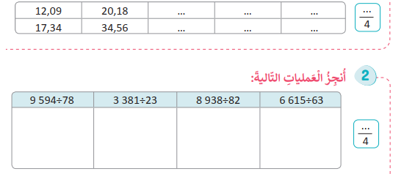

عرض فيديو الحساب الذهني

Slide 13
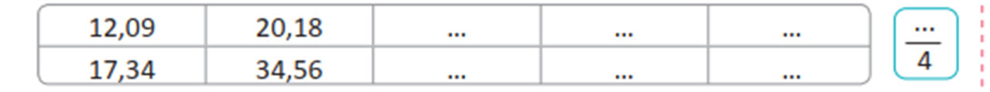
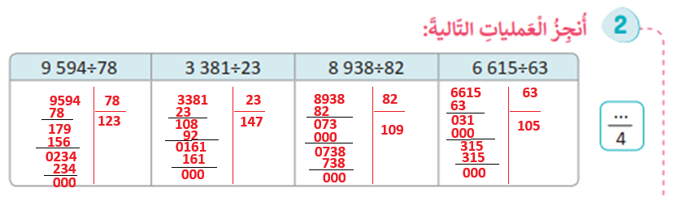
صححوا
النمط في هذه المتسلسلة هو إضافة العدد: 8,09
28,27
36,36
44,45
51,78
69
86,22
النمط في هذه المتسلسلة هو إضافة العدد: 17,22

Slide 14
(ة)خاص بالأستاذ
  مراجعة الدرس 1
2
تعرف وحساب السرعة المتوسطة

Slide 15
على الألواح احسبوا السرعة المتوسطة التالية من النشاط 1 صفحة 48

Slide 16

ارفعوا الألواح

Slide 17
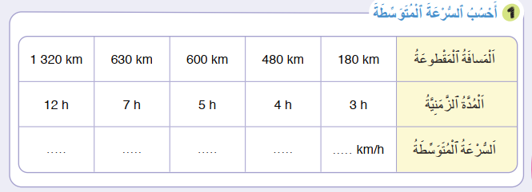
نصحح.
60

Slide 18
احتساب نسبة التحكم
من الدرس
أكبر من 80
أقل من 80
المرور مباشرة للتدرب على الكراسة
إعادة عرض شريط النمذجة
إنجاز نشاط مراجعة الدرس على الكراسة

Slide 19
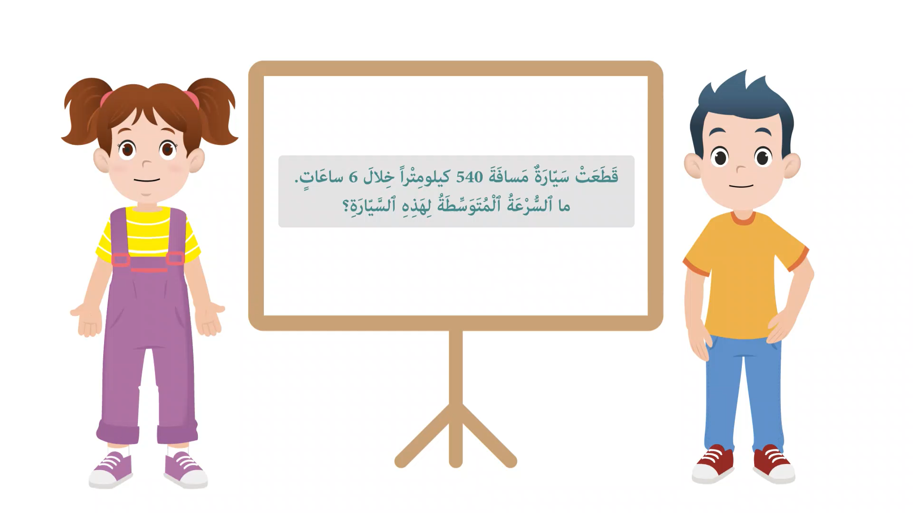
فيديو نمذجة الدرس 1

Slide 20
احسبوا السرعة المتوسطة التالية
60

Slide 21
ارفعوا الألواح

Slide 22
صححوا.
120km/h
60

Slide 23
(ة)خاص بالأستاذ
  مراجعة الدرس 2
2
حساب المسافة أو المدة انطلاقا من السرعة المتوسطة

Slide 24

1
خذوا النشاط رقم 2، على الألواح احسبوا المدة
1

Slide 25
ارفعوا الألواح

Slide 26

1
نصحح
1
4

Slide 27
احتساب نسبة التحكم
من الدرس
أكبر من 80
أقل من 80
المرور مباشرة للتدرب على الكراسة
إعادة عرض شريط النمذجة
إنجاز نشاط مراجعة الدرس على الكراسة

Slide 28

فيديو نمذجة الدرس 2

Slide 29
1
على الألواح احسبوا المسافة
2
4

Slide 30
ارفعوا الألواح

Slide 31
صححوا
1
1
720
4

Slide 32
(ة)خاص بالأستاذ
  مراجعة الدرس 3
2
رسم وقراءة مبيان السرعة المتوسطة

Slide 33
1
على الكراسات أنجزوا النشاط 3 صفحة 48 واكتبوا السرعة المتوسطة على الألواح
4

Slide 34
ارفعوا الألواح

Slide 35
صححوا. من يقوم إلى السبورة ليشرح الجواب ويذكر بالمراحل
1
2
السرعة المتوسطة هي: 25 km /h

Slide 36
احتساب نسبة التحكم
من الدرس
أكبر من 80
أقل من 80
المرور مباشرة للتدرب على الكراسة
إعادة عرض شريط النمذجة
إنجاز نشاط مراجعة الدرس على الكراسة

Slide 37
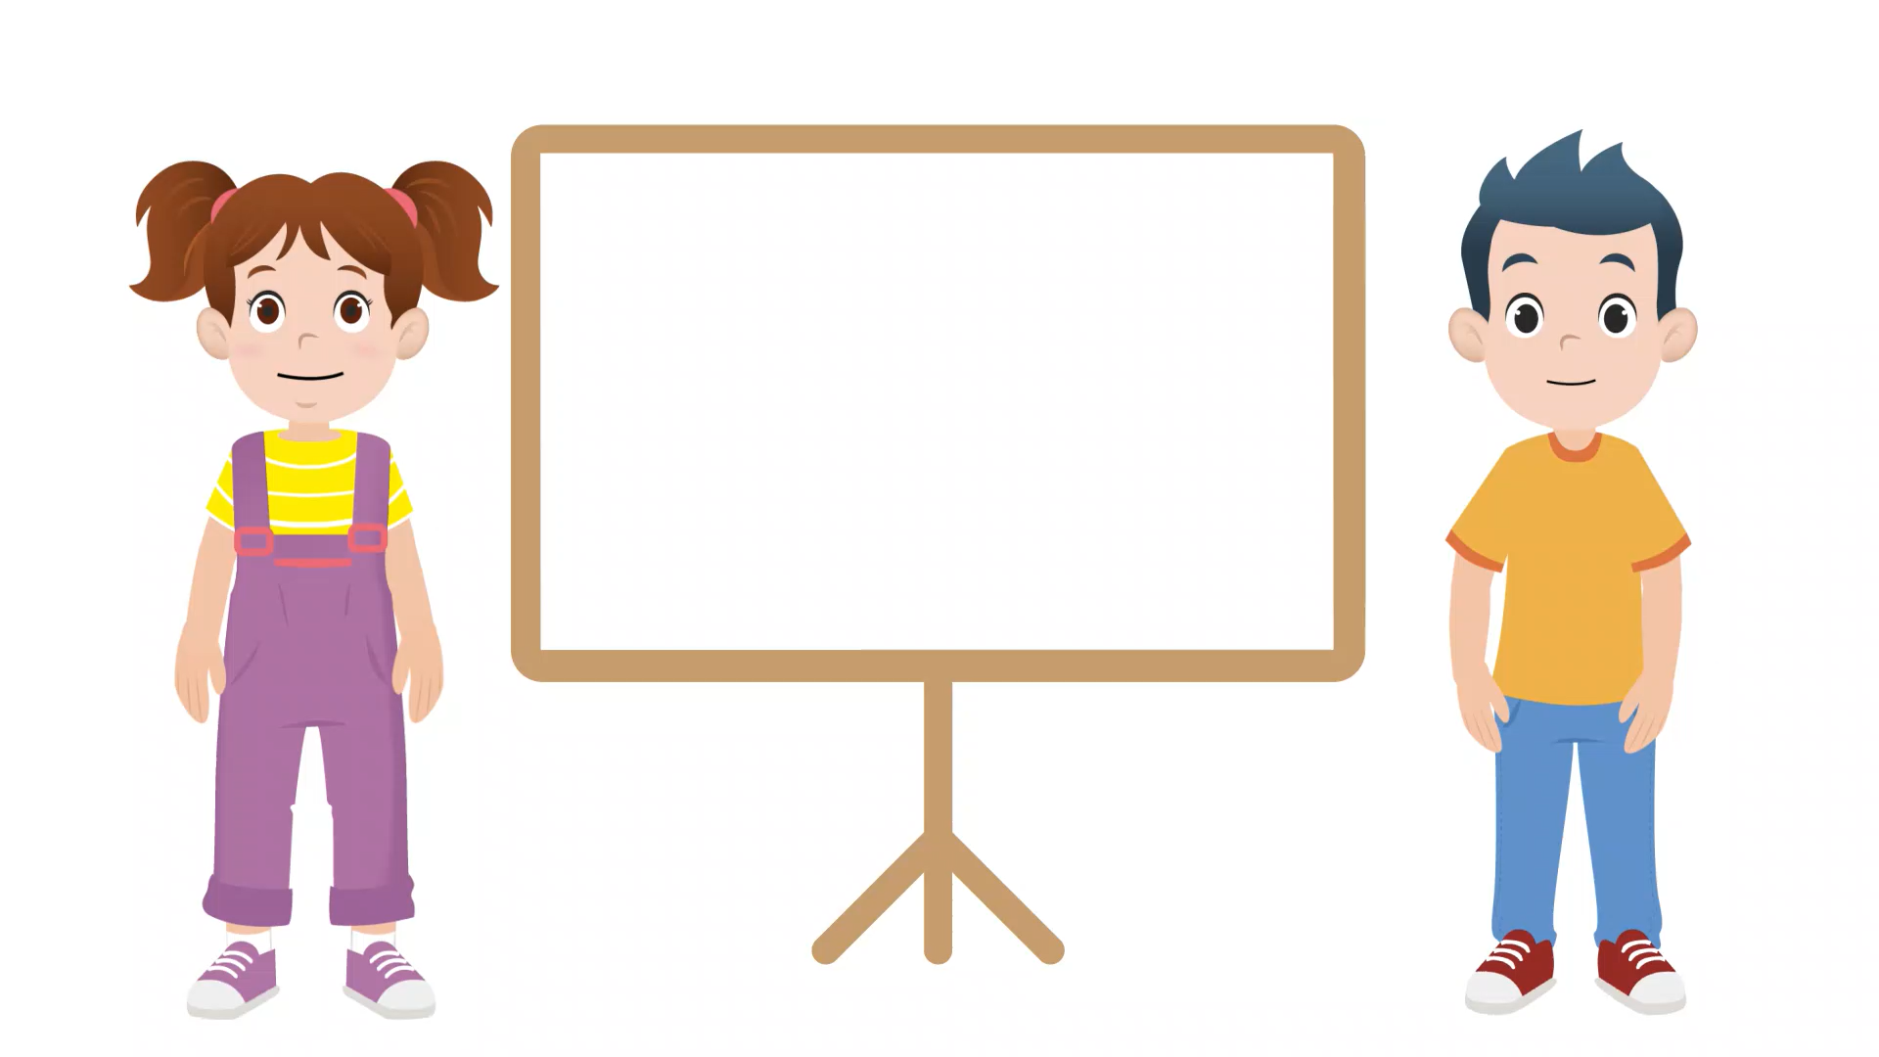
فيديو نمذجة الدرس 3

Slide 38
(ة)خاص بالأستاذ
  مراجعة الدرس 4
2
حل مسائل من خطوتين باستعمال نموذج الأشرطة

Slide 39
1
على الألواح ارسموا التمثيل المناسب لحل المسألة
4

Slide 40
ارفعوا الألواح

Slide 41
1
صححوا. من يقوم إلى السبورة ليشرح لنا كيف مثل المسألة
2
6 500 – 1 800 = 4 700
ثلاجة
6 500
ثمن التلفاز 4700 درهما
؟
تلفاز
4 700
1 800
6 500 + 4 700 = 11 200
دفع الأب 11200 درهما

Slide 42
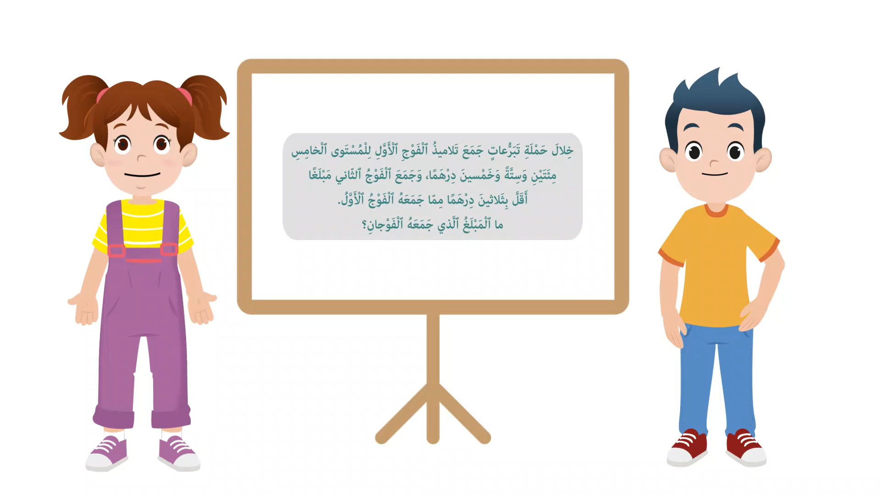
فيديو نمذجة الدرس 4

Slide 43
احتساب نسبة التحكم
من الدرس
أكبر من 80
أقل من 80
المرور مباشرة للتدرب على الكراسة
إعادة عرض شريط النمذجة
إنجاز نشاط مراجعة الدرس على الكراسة

Slide 44
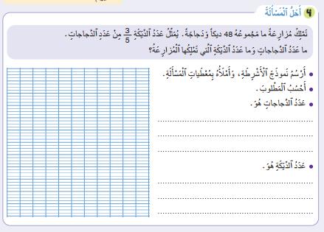
1
على الألواح احسبوا عدد الديكة
4
الدجاجات
؟
؟
؟
؟
؟
48
الديكة
؟
؟
؟

Slide 45
ارفعوا الألواح

Slide 46
1
صححوا. من يقوم إلى السبورة ليشرح لنا كيف وجد النتيجة
2
الدجاجات
؟
؟
؟
؟
؟
48
الديكة
؟
؟
؟
48 ÷ 8 = 6
3 × 6 = 18
عدد الديكة 18 ديكا

Slide 47
1
على الألواح احسبوا عدد الدجاجات
4
الدجاجات
؟
؟
؟
؟
؟
48
الديكة
؟
؟
؟
48 ÷ 8 = 6
3 × 6 = 18
عدد الديكة 18 ديكا

Slide 48
ارفعوا الألواح

Slide 49
1
صححوا. من يقوم إلى السبورة ليشرح لنا كيف وجد النتيجة
2
الدجاجات
؟
؟
؟
؟
؟
48
الديكة
؟
؟
؟
48 ÷ 8 = 6
3 × 6 = 18
عدد الديكة 18 ديكا
5 × 6 = 30
عدد الدجاجات 30 دجاجة

Slide 50
(ة)خاص بالأستاذ
اختتام الحصة
3
الواجبات المنزلية

Slide 51

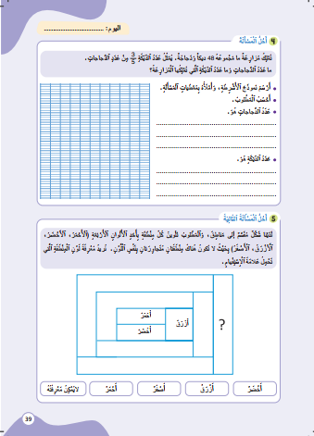
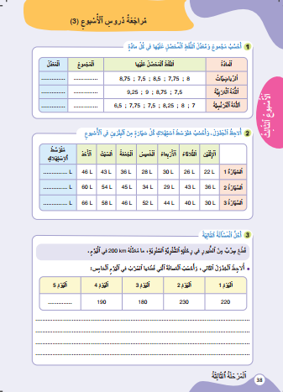
في المنزل، أنجزوا جميع الأنشطة المتبقية الصفحتين 28 و29

Slide 52

إلى اللقاء. في الحصة القادمة،

